Slide 1
Эволюция алгоритмов Яндекса и методов исследований: новые возможности анализа
Трофименко Евгений
сЭо-эксперт
info@promosite.ru
http://tools.promosite.ru/

Slide 2
Краткое содержание
Индексация рунета (и так уже много страниц – пора выкидывать )
Апдейты (текстовые, ссылочные, гео, т.д. – пересчет параметров)
Взвешивание ссылок (влияют ли ссылки с АГС и баненных сайтов?)
Переформулировки поисковых запросов Яндексом
(расстояния, веса, словоформы, новые операторы, зоны и термы)
Контрастности слов, «веса» (НЕ IDF, три разных базы – три веса)
Численные значения релевантности - предварительные итоги
(учет ДМОЗ, классы запросов, рел-ть группы и элемента разные)

Slide 3
Я: Что интересного за год:
Почти ровно год назад, сентябрь 2009 – выстрелил фильтр АГС-17
Осень 2009 – алгоритм обучения формулы ранжирования Matrixnet
– оператор «минус» стал применяться к текстам ссылок, теперь не находит НПС
- отмена неранжирующего И (<<), изменения в языке запросов
*** не особо известное:
Лето-Осень 2009 – отмена показа числа страниц «еще с сайта». Число страниц в «еще с сайта» сейчас отличается от общего. Имхо = введение «яндекс-соплей», летом была перезагрузка.
Яндекс занимается экстракцией фактов в большом поиске - новые поисковые зоны документа и термы, которые соответствуют ФИО

Slide 4
Я: число документов в индексе
Число документов (сумма по дням индексации за последние 3 месяца)
уменьшилось за год в 4-5 раз (было 4500М, стало 800М)

Slide 5
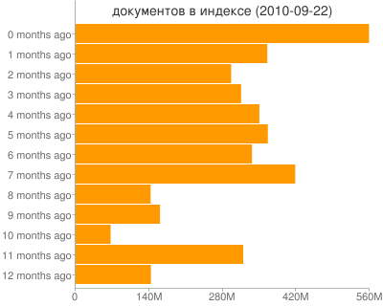
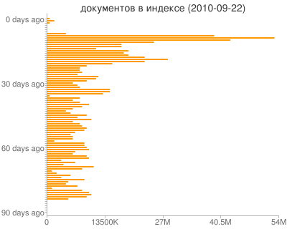
Я: скорость индексации Рунета
Скорость переиндексации рунета уменьшилась за год в три раза:
Было ~50-60 дней, стало ~150-170 дней
Метод: операторами дат ищем число документов за интервалы и взвешиваем число документов по дате (ищем «центр масс»)

Slide 6
2. Апдейты Яндекса:
русский и западный индексы
Выкладывание новых проиндексированных страниц, появление в поиске текстов страниц.
Метод: увеличение числа страниц и сайтов поиском date:YYYYMMDD
Как отличаем русский от западного: lang:ru (uk) и lang:en (de, fr)
Обычно западный индекс апдейтится раньше.
Примерное время: около часа ночи, раз в 3 дня
Апометр Дениса Иванова – упорядочение по дате.
Быстроробот мешает.
Важно:
новые страницы и обновления старых не видны раньше апдейта

Slide 7
Апдейты Яндекса:
сохраненной копии (метод komdir)
Выкладывание новой сохраненной копии происходит чуть раньше.
На ~10-15 минут раньше.
Проблемы: иногда сохраненная копия берется «на лету» и кажется слишком свежей.
Редко, но бывает: обновляется на день позже.
Важно:
Проверка ссылок в сохраненных копиях страниц не даст эффекта, если ее обновления не произошло.

Slide 8
Апдейты Яндекса: ссылочные
новые ссылки в анкор-файле
Обновление анкор-файла, учет новых проиндексированных ссылок.
Метод:
поиск свежих не-быстророботных-НПС «найденных по ссылке»
Экспериментальные сайты и быстроиндексируемые ссылки, время взятия ссылки роботом написано сразу в НПС
Время: около 4-5 утра
Частота – в последние дни каждый текстовый апдейт, раньше – раз в три недели.
*** важно:
пересчет «веса» ссылок может происходить независимо от обновления анкор-файла.

Slide 9
Апдейты Яндекса: гео
Изменение числа геопривязанных сайтов
Число сайтов и страниц, найденных с ограничением по региону меняется резко и не всегда по всем регионам.
Метод: поиск c ограничением по регионам &rstr=-213 (11 регионов) и с ограничением по хостам для уменьшения числа найденных сайтов.
Число сайтов и страниц не только увеличивается, но и уменьшается.
Время: около 5 утра, но иногда и в середине и в конце дня.
За половину изменений выдачи без выкладывания текстового индекса
отвечают в том числе и они.

Slide 10
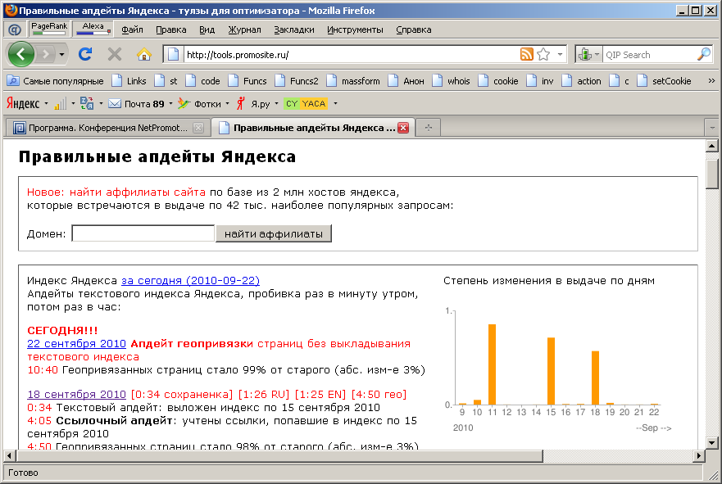
Апов нет, а выдача изменилась?

Slide 11
= обновление формулы?
…или многое другое: например, пересчет весов ссылок?
Есть запросы, где в результатах много НПС
Положение НПС относительно друг друга меняется около 4 утра и без ссылочных апдейтов.
Видимо, это пересчет вИЦ и релевантности ссылок
… это был анонс по сервису http://tools.promosite.ru/
А значат ли позиции НПС хоть что-нибудь?

Slide 12

3. НПС и взвешивание ссылок
…кстати - суфийская притча о слоне
Анализ не полной выдачи, а топа = ощупывание слона слепцом.
Ищем маленькие выдачи, которые можно ощупать полностью.
У меня таких 250К (500-1000 сайтов) из которых 30К (900-1000 сайтов)

Slide 13
Сначала было слово…
…а потом – ошибка кодировки
Приведена полная выдача (X) и отмечены НПС-результаты (Y)
Запрос – секретный, но картина стандартная. ☺
В конце выдачи подряд идут «плохие» НПС.

Slide 14
Как применить?
1 вывод: баненные и/или АГСные доноры не работают.
…а если и летают, то очень-очень низко. В хвосте.
Не можем найти ссылающиеся сайты-доноры для НПС из хвоста выдачи – они все под АГС или в бане.
2 вывод: построение сетки для сравнения качества доноров.
Берем НПС чуть выше «плохих» - вот маркер для поиска мусора.
Разбиваем выдачу выше на фрагменты – вот сетка для перехода к количественному измерению.
… дело за малым – найти НПС по ссылкодонорам.

Slide 15
4. Переформулировки поисковых запросов
Лето 2008 – введены переформулировки запросов:
Теперь поиск Яндекса (версия "Магадан") еще учитывает следующие отношения:
а) некоторые типы переходов из одной части речи в другую ("гамбург" -> "гамбургский");
б) транслитерация ("mazda" -> "мазда");
в) аббревиатуры (МГУ -> Московский государственный университет).
Примерно в то же время отменен показ «переколдовки» и существенное увеличение граничных расстояний (поиск соседних слов в пределах документа)
С помощью добавления некоторого вида слов и операторов в XML можно получить информацию о переформулированном запросе, который, вероятно, отрабатывает вместо введенного.
в архиве их много.
Все так, как и обещалось – большие расстояния или ограничения расстояний, новые части речи, новые операторы и термы.

Slide 16
Пример переформулировки: продвижение сайтов
=> становится:
(продвижение::19047
^ ((про::2793-движение::8030))
^ продвигать::40288
^ продвигаться::199208)
&&/(-32768 32768) сайтов::410
Новые части речи, транслит, аббревиатуры
Большие расстояния
«двоеточечные» веса
Оператор ^ (терм не обязан присутствовать, но если есть, это плюс)
Точные фразы и ограничения расстояний
Почему-то возвратные глаголы тоже отдельно

Slide 17
ограничения расстояний
очень «короткие» и очень «длинные»
анализ финансового состояния предприятия
анализ::8714 &/(-1 1) финансового::6288 &/(-1 1) состояния::5054
&&/(-7 7) предприятия::3492
дизайны комнат нижний новгород
дизайны::4379 &&/(-7 7) комнат::6878 &&/(-7 7) нижний::8101 &&/(-7 7) новгород::10583
5800 nokia
5800::248895 &/(-3 3) nokia::12493
партия единая россия
(партия::10385 &&/(-32768 32768) ((единая::10481 &/(-1 3) россия::827) ^ ер::234393) ^ !!едро::2480323) ^ !!педирос::492344160

Slide 18
разбиение на фрагменты
И склейка фрагментов
downloadmanager
downloadmanager::27273214 ^ ((download::1501-manager::7788))
z11xrn (модель ноутбука)
z11xrn::709103565 ^ (!(z::3403 &/(1 1) 11::672 &/(1 1) xrn::39394642)) ^ ((z11::1975218 &/(1 1) !xrn::39394642))
ps 3
(ps::19277 &/(-1 1) 3::229) | ps3::56914
переводчик онлайн
(переводчик::30986 ^ перевод::7100) &&/(-32768 32768) (онлайн::2124 ^ online::3661 ^ ((он::301-лайн::28714)))

Slide 19
«двоеточечные» веса
Веса слов разные по трем коллекциям
По каждому слову есть двоеточечный вес, и слова в запросах часто повторяются.
У одного и того же слова может быть несколько разных весов для разных запросах!
Есть три коллекции документов, по каждой считается свой вес.
Русская (запрос с русскими словами)
Англоязычная (запрос весь из цифр и английских букв)
Украинская (пример: музика скачати безкоштовно)
Одно и то же слово может обладать разной контрастностью для разных баз. Разное число документов, разная популярность слов.

Slide 20
ФИО – новые зоны и термы
Ахтунг!!! Экстракция сущностей в большом поиске!
Для запросов, содержащих имена в виде 2+ слов
иосиф бродский
Переформулируется с фрагментом
*** (
fioname[((иосифfi::178320 &&/(-32768 32768) !!бродский::358329))] |
fiinname[((иfi::3277 &&/(-32768 32768) !!бродский::358329))] |
fiinoinname[((иfi::3277 &&/(-32768 32768) !!бродский::358329))] | finame[((иосифfi::178320 &&/(-32768 32768) !!бродский::358329))]
)
Новые операторы (новые зоны?) соответствующие поиску по имени
Новые термы (иfi) – поиск всех имен на букву «И» и сокращений

Slide 21
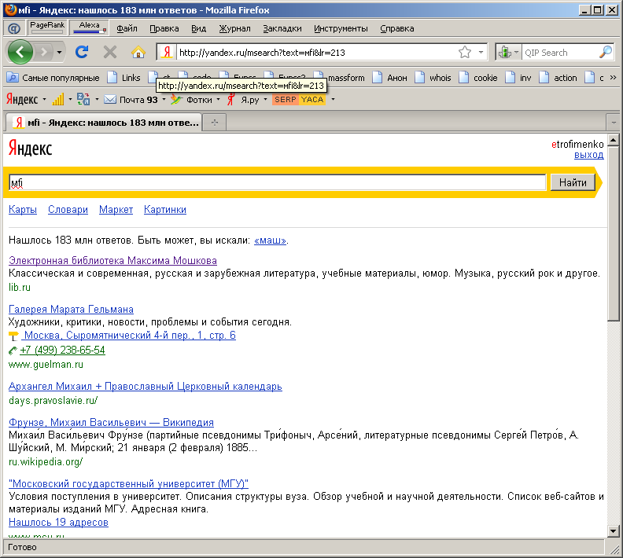
мfi – все имена на букву М
экстракция объектов из текста…

Slide 22
4.5 Какая польза?
Раньше мы знали про переформулировки, но теперь очевидно, что переформулировка производится на уровне исходного запроса
Поэтому «дополнительные» слова обязаны давать вклад в релевантность, это не просто подсветка.
Новые операторы (^, fio* и другие)
Использование доп. слов при оптимизации и в ссылках
Знания об ограничении расстояний в переколдовке – необходимы!
Веса слов тоже полезны
Возможно, это будет внедрено в сервис http://tools.promosite.ru/

Slide 23
А экстракция сущностей в большом поиске - это мощные изменения…
И ведь без микроформатов и разметки…

Slide 24

5. Контрастности (веса) слов
::вес – это НЕ IDF (классический)
IDF (inverse document frequency — обратная частота документа)
А как выглядят набор ::весов –дискретный набор, являются целочисленными дробями от максимального веса.
По куску коллекции ---
Догадываемся - ::вес=D/Di
Это отношение числа документов.
Чтобы получить IDF, берем логарифм:
=> IDF=log(::вес)
::вес | слов | отличие, раз
984688320 | 2080 | 1
492344160 | 302 | 2
328229440 | 206 | 3
246172080 | 197 | 4
196937664 | 148 | 5

Slide 25
::веса -не документные?
А от словоформ? Не IDF, а ICF?

Slide 26
6. Тестовый ХML
Лето 2010: http://xml.yandex.ru/test_query.xml
<group>
<categ attr="d" name="detskaya-poliklinika.ru" />
<relevance priority="phrase">106678464</relevance>
<doc id="13-6-15-ZEBD96DEF8527C4F3">
<relevance priority="phrase">106678464</relevance>
<url>http://www.detskaya-poliklinika.ru/</url>
<domain>www.detskaya-poliklinika.ru</domain>
<properties>
<BaseType>rus</BaseType>
<_Factor_DocLen>0.047059</_Factor_DocLen>
<_HeadlineSrc>dmoz</_HeadlineSrc>
<_HilitedUrl>www.<hlword>detskaya</hlword>-<hlword>poliklinika</hlword>.ru</_HilitedUrl>
<_UrlMenu>[["medinfa.ru/", "medinfa.ru"], ["medinfa.ru/polyclinic/", "Поликлиники Москвы"], ["", "detskye_policliniky"]]</_UrlMenu>
<catalog>title="Детская поликлиника Медэп" ;desc=Медицинские программы. Онлайн-консультации специалистов. Контакты. ;screenshot=http%3A%2F%2Fcards2.yandex.net%2Fcat-get%2F4103%2F6e099396ce8211de996dc1afc15d2acd.png ;</catalog>
<clon>47784</clon>
<geo>213</geo>
<geoa>213</geoa>
<lang>ru</lang>
</properties>

Slide 27
Что показывалось:
<relevance priority="phrase">106678464</relevance>
-числовые значения релевантности группы в целом и элемента
Релевантность группы и первого эл-та не всегда совпадают!!!
<geo>213</geo> - ID регионов
<geoa>213</geoa> - ID регионов (автоматическое?)
<clon>47784</clon> - яндексовый ID группы аффилиатов
<_HeadlineSrc>dmoz</_HeadlineSrc> - описание взято из DMOZ (?)
<_UrlMenu> или <snippets><sitelinks> - «быстрые ссылки» (?)
<catalog> - параметры описания сайта из Я.Каталога
<_Factor_DocLen> - нормированная длина документа вида N/255

Slide 28
Что удалось взять:
топ-1000 по 42К запросов (seorate+частотные)
В сумме:
2.5М разных хостов (отдельно 2М из выдач+650К ссылкодоноров)
записей про клоны 234К, хостов с клонами 185К (7.4% хостов)
записей про geo 396К, хостов с приписанным geo 360К (14.4% хостов с geo)
записей про автоматическое гео 1.6М, хостов с приписанным geoa 1.54М (62% хостов с geoa)
Взята география по всем ссылкодонорам.
Видимо, определение клонов автоматическое.

Slide 29
Аффилировалка - автомат?
http://tools.promosite.ru/use/clones.php
Что наводит на мысль об автоматическом определении клонов:
Очень много хостов с клонами (7.4%) – вручную не осилить.
Очень крупные группы клонов на субдоменах ucoz.ru, co.cc, …
Частенько аффилируются сайты с полностью разным контентом.
Методы подтверждения аффилиатов:
В XML с группировкой по хосту: host:site1.ru | host:site2.ru
В выдаче проверяем 1-2 места: site1.ru | site2.ru
В сказки про то, что Яндекс не борется, мы уже не верим…
Метод определения клонов через оператор domain перестал быть удобным после того, как работу оператора специально искривили.

Slide 30
Цифры релевантности
400111552
Очень похожи на моделирование оценок асессоров (0-4)*100М
4xx М – витальные результаты
3хх М – почти витальный ответ на поиск domain.ru
2хх М – по отдельным странным запросам (некоммерческим?)
1хх М – самая массовая группа
[1-9]х М – не очень релевантные документы

Slide 31
4xx М – витальные результаты
Есть по 4.5К запросам из 42К (11%)
Много действительно
витальных:
Но есть и сомнительные:
Без ручной правки не обошлось, хотя запросов много…
пик недвижимость | 400108192 | www.pik-estate.ru
ferrari | 400107584 | www.ferrari.ru
мир лимузинов | 400109440 | www.limo-world.ru
цб рф | 400109952 | www.cbr.ru
asus eee pc | 400109600 | eeepc.asus.com
mozilla firefox скачать бесплатно | 400110048 | www.mozilla-russia.org
горячие туры | 400108224 | www.hott.ru
лучшие интерьеры | 400108448 | www.lui.ru
интерьеры махараджей | 400108352 | vostok-art.ru
днс | 400109472 | www.dns-shop.ru

Slide 32
3xx М – поиск домена
Некоторым очень везет…
reklama lv | 300109408 | www.reklama.lv
macbook pro | 300107072 | macbook.pro
demotivation.ru | 300110304 | www.demotivation.ru
www.picnik.com | 300111360 | www.picnik.com

Slide 33
2xx М –странные запросы
1.2К запросов вся выдача из 2хх
глисты
трихомонада
язва
диатез
погрузчик
инвестиционный проект это
прямые инвестиции это
андеррайтинг это
газель
индекс доу джонса
беременные
александр головин
джинсы
клещи
кира пластинина

Slide 34
1xx М – все остальное

Slide 35
1xx М - поиграемся
Степенной закон, чо…

Slide 36
[1-9]x М - поражены в правах?
Дублирование контента?
Как правило, заспамленные тематики, но могут быть приличные сайты
Позиции: очень глубоко. Предположительно, дублирование контента.
запрос | место | relevance | сайт
ролики бесплатно смотреть онлайн | 371 | 99999952 | vkontakte.ru
индийские фильмы онлайн смотреть бесплатно | 964 | 99999784 | kolotibablo.com
фото приколы | 946 | 99963176 | www.pravda.com.ua
медицина для вас справочная | 656 | 99920152 | www.aptekari.com
санаторий приокские дали | 615 | 99875184 | hh.by
отзывы об отелях | 596 | 10444148 | tourout.ru
аудиокниги скачать бесплатно | 961 | 10423272 | zapomni.org.ua
встраиваемые духовые шкафы | 921 | 10400875 | shopv.ru
каталог отелей | 853 | 10361856 | www.elio-tour.com
фильмы онлайн бесплатно | 932 | 10319647 | binmovie.org
предстательная железа | 973 | 10281967 | www.3630363.ru
венерические болезни | 968 | 10268491 | base.consultant.ru
анатомия человека в картинках | 962 | 10237372 | i-60.livejournal.com
лимфогранулематоз | 985 | 10157077 | www.ma-ma.ru

Slide 37
ВСЁ.
Эволюция алгоритмов Яндекса и методов исследований: новые возможности анализа
Трофименко Евгений
сЭо-эксперт
info@promosite.ru
http://tools.promosite.ru/

